Slide 1


GESTION
DES ACCIDENTS
Université Sidi Mohamed Ben Abdellah Année Universitaire 2020 / 2021 |  | Faculté des Sciences Dhar El Mahraz - Fès Déprtement Informatique
Projet de fin d’études
Intitulé :
Réalisé par:
- HOURRI Youness
- TOUZANI Mohamed Salah
Encadré par:
Pr. LOQMAN Chakir
Soutenu le : 06 Juillet 2021
Notes:
Gestion des accidents

Slide 2
LE PLAN
CONTEXTE GENERALE
REALISATION
Problématique
Solutions proposées
Technologies utilisées
Démonstration
01
02
03
04
ANALYSE & CONCEPTION
CONCLUSION &
PERSPECTIVE
- GANTT
- Cas d’utilisation
- Diagramme de Classe

Slide 3
01.
LE CONTEXTE GENERAL

Slide 4
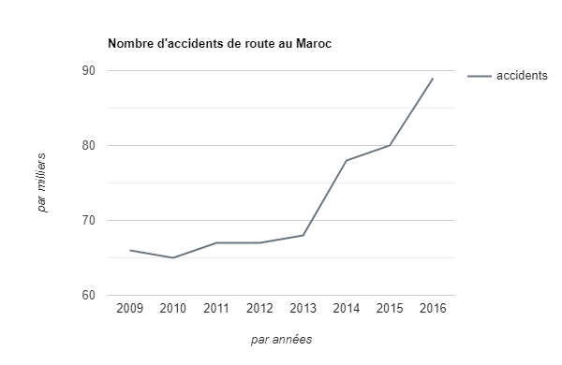
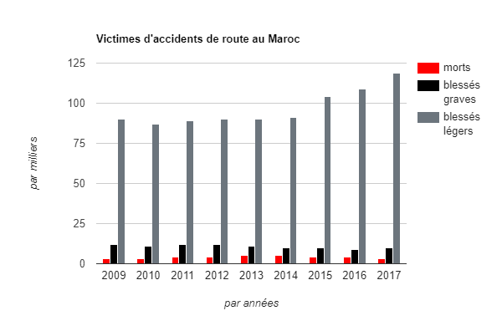
PROBLEMATIQUE
Accidents
Victimes
*Source: Le Ministère de l’Equipement, du Transport, de la Logistique et de l’Eau (2017)

Slide 5
PROBLEMATIQUE
Les inconvénients de stocker les données sur papier:
Perte de temps
Problème Sécurité des données
Mauvaise organisation de travail
Problème de gestion des informations
Difficultés des calcules d’indemnisations
Coût élevé du traitement des procédures judiciaires

Slide 6

Solutions Proposées

Slide 7
Solutions Proposées
Un site web dynamique totalement responsive
La sécurité, l‘integrité et la cohérence des données
Gérer les dossiers n’importe quand et n’importe où
Calculer les compensations sans aucun effort ou erreur

Slide 8
02.
ANALYSE
& CONCEPTION

Slide 9
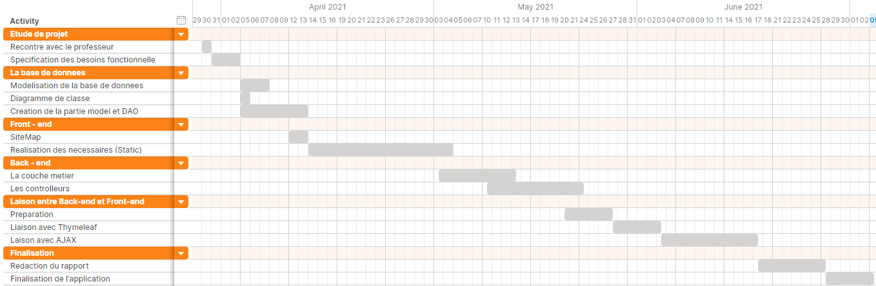
Diagramme de GANTT

Slide 10
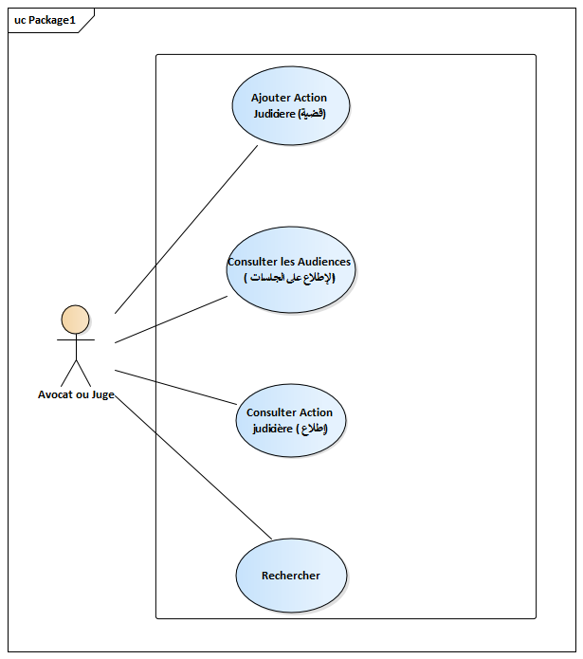
Diagramme de cas d’utilisation

Slide 11
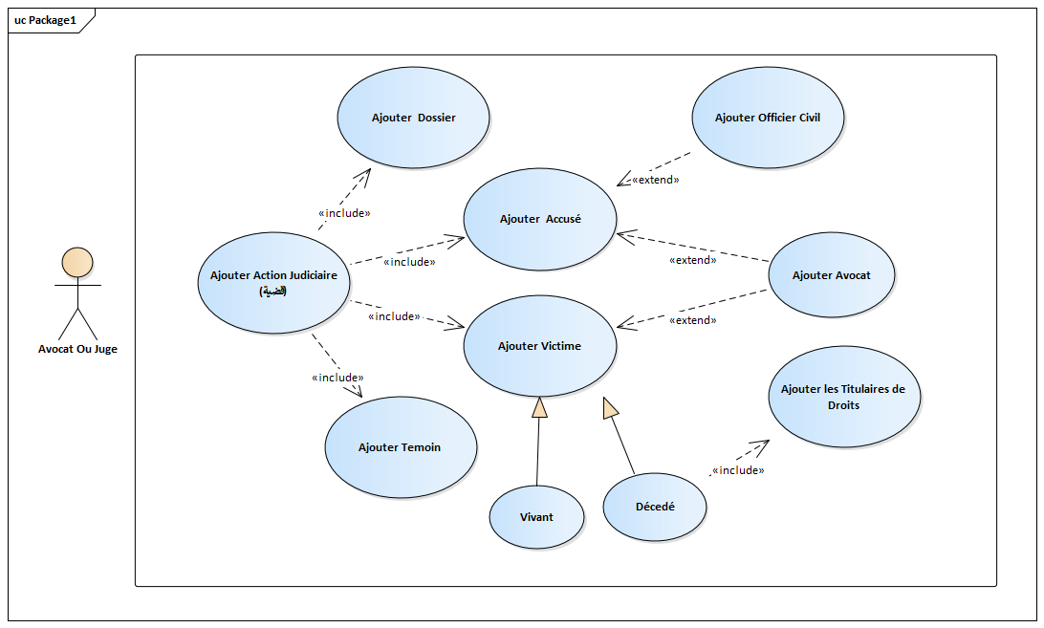
Diagramme de cas d’utilisation

Slide 12
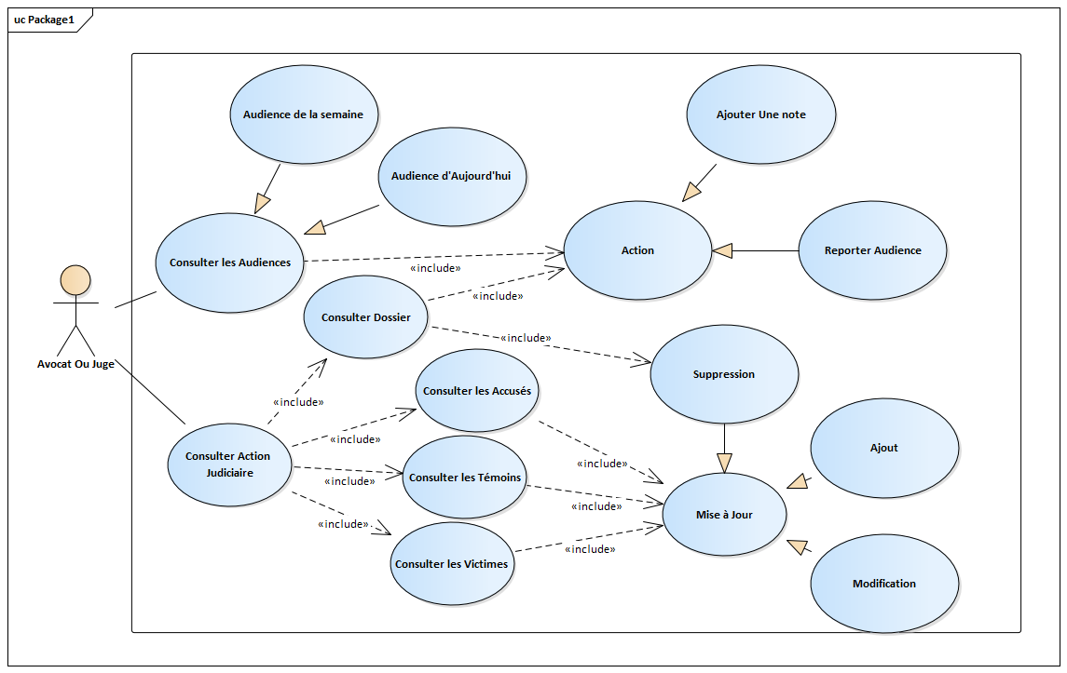
Diagramme de cas d’utilisation

Slide 13
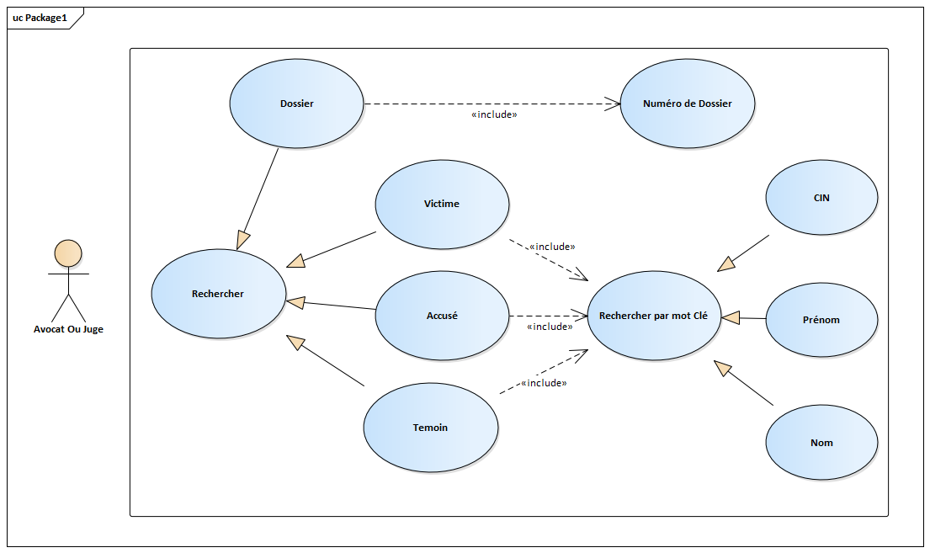
Diagramme de cas d’utilisation

Slide 14
Diagramme
de classe

Slide 15
03.
REALISATION

Slide 16


REALISATION
Technologies & Frameworks utilisée
Démonstration

Slide 17











Technologies & Frameworks

Slide 18
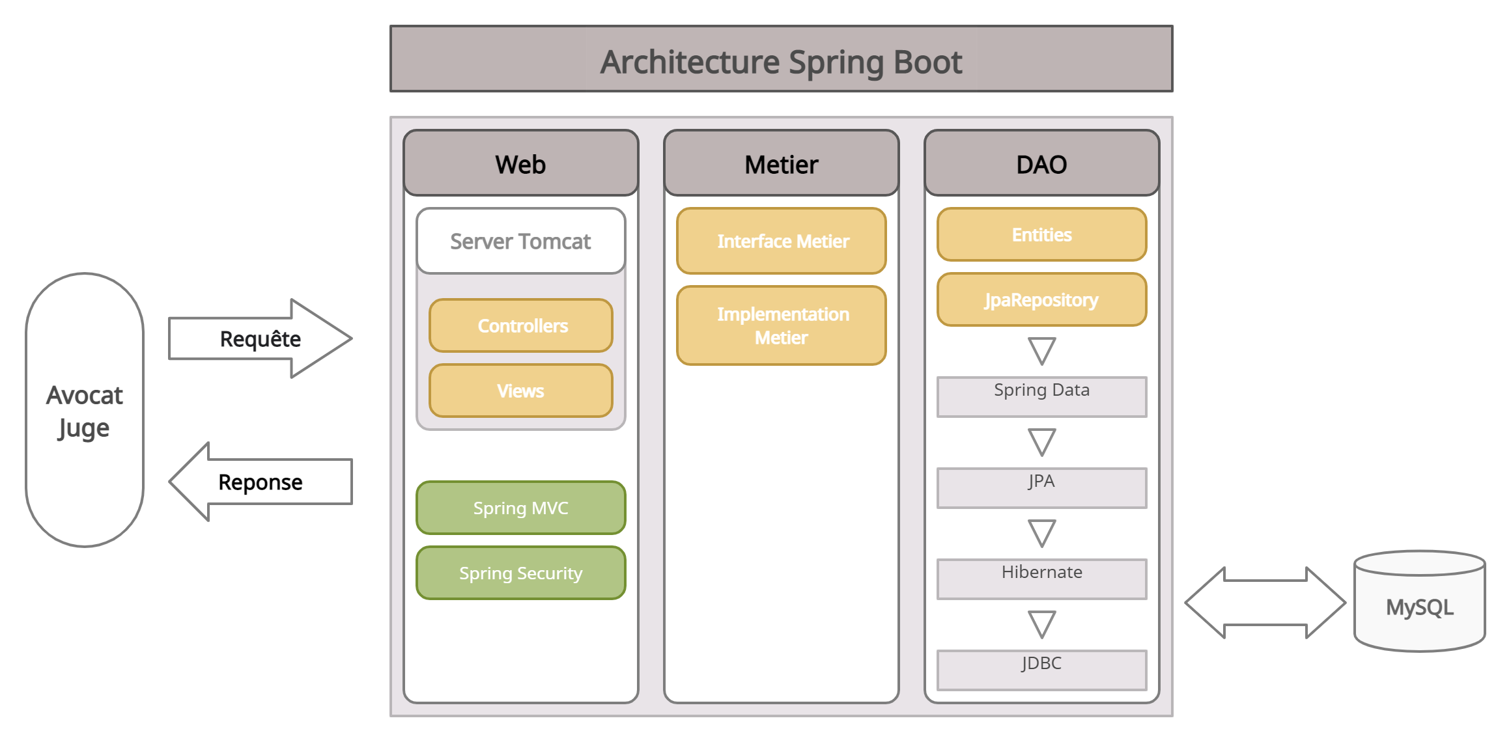
ARCHITECTURE DE L’APPLICATION

Slide 19
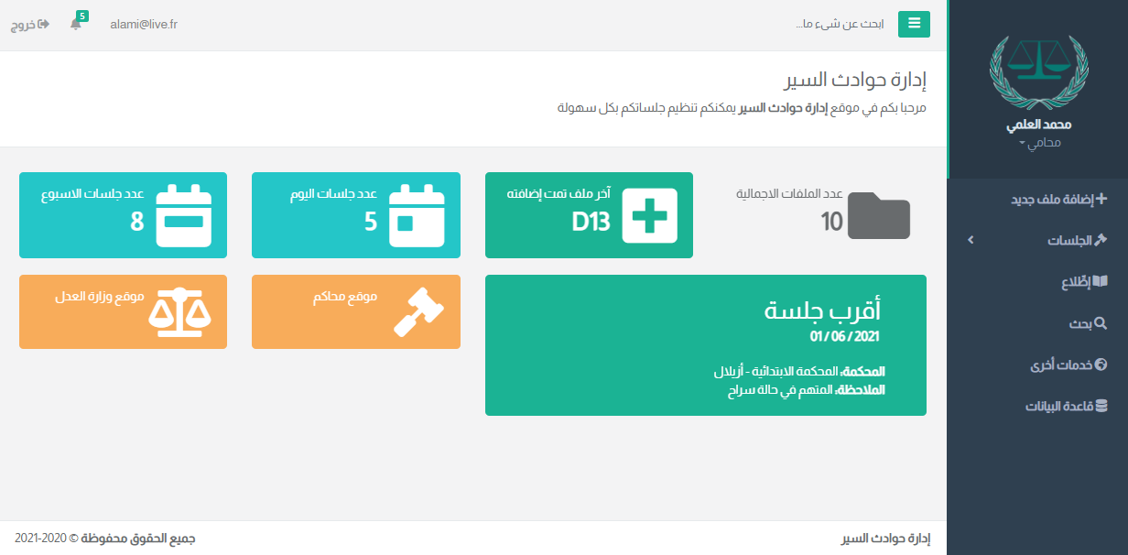
DEMONSTRATION
~ “A picture is worth a thousand words”

Slide 20
04.
CONCLUSION
& PERSPECTIVE

Slide 21
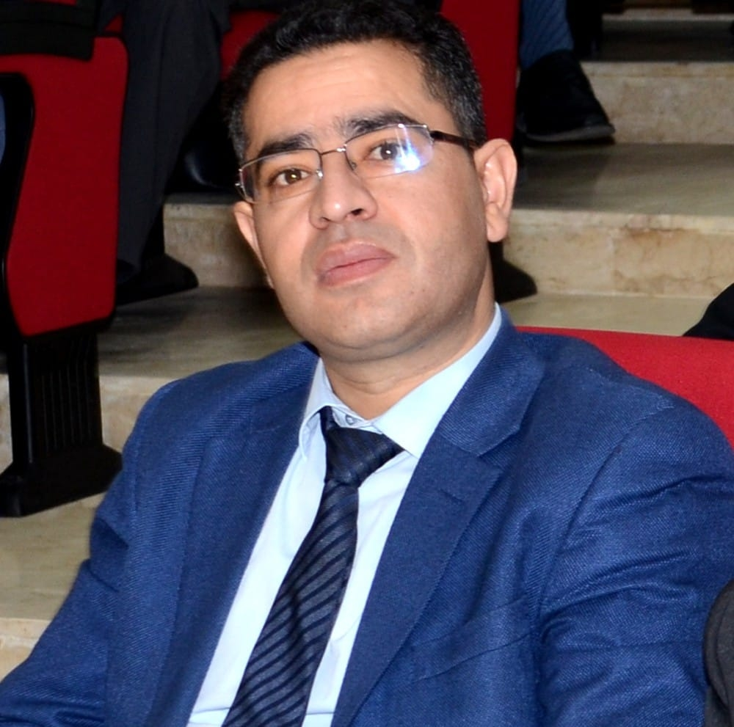
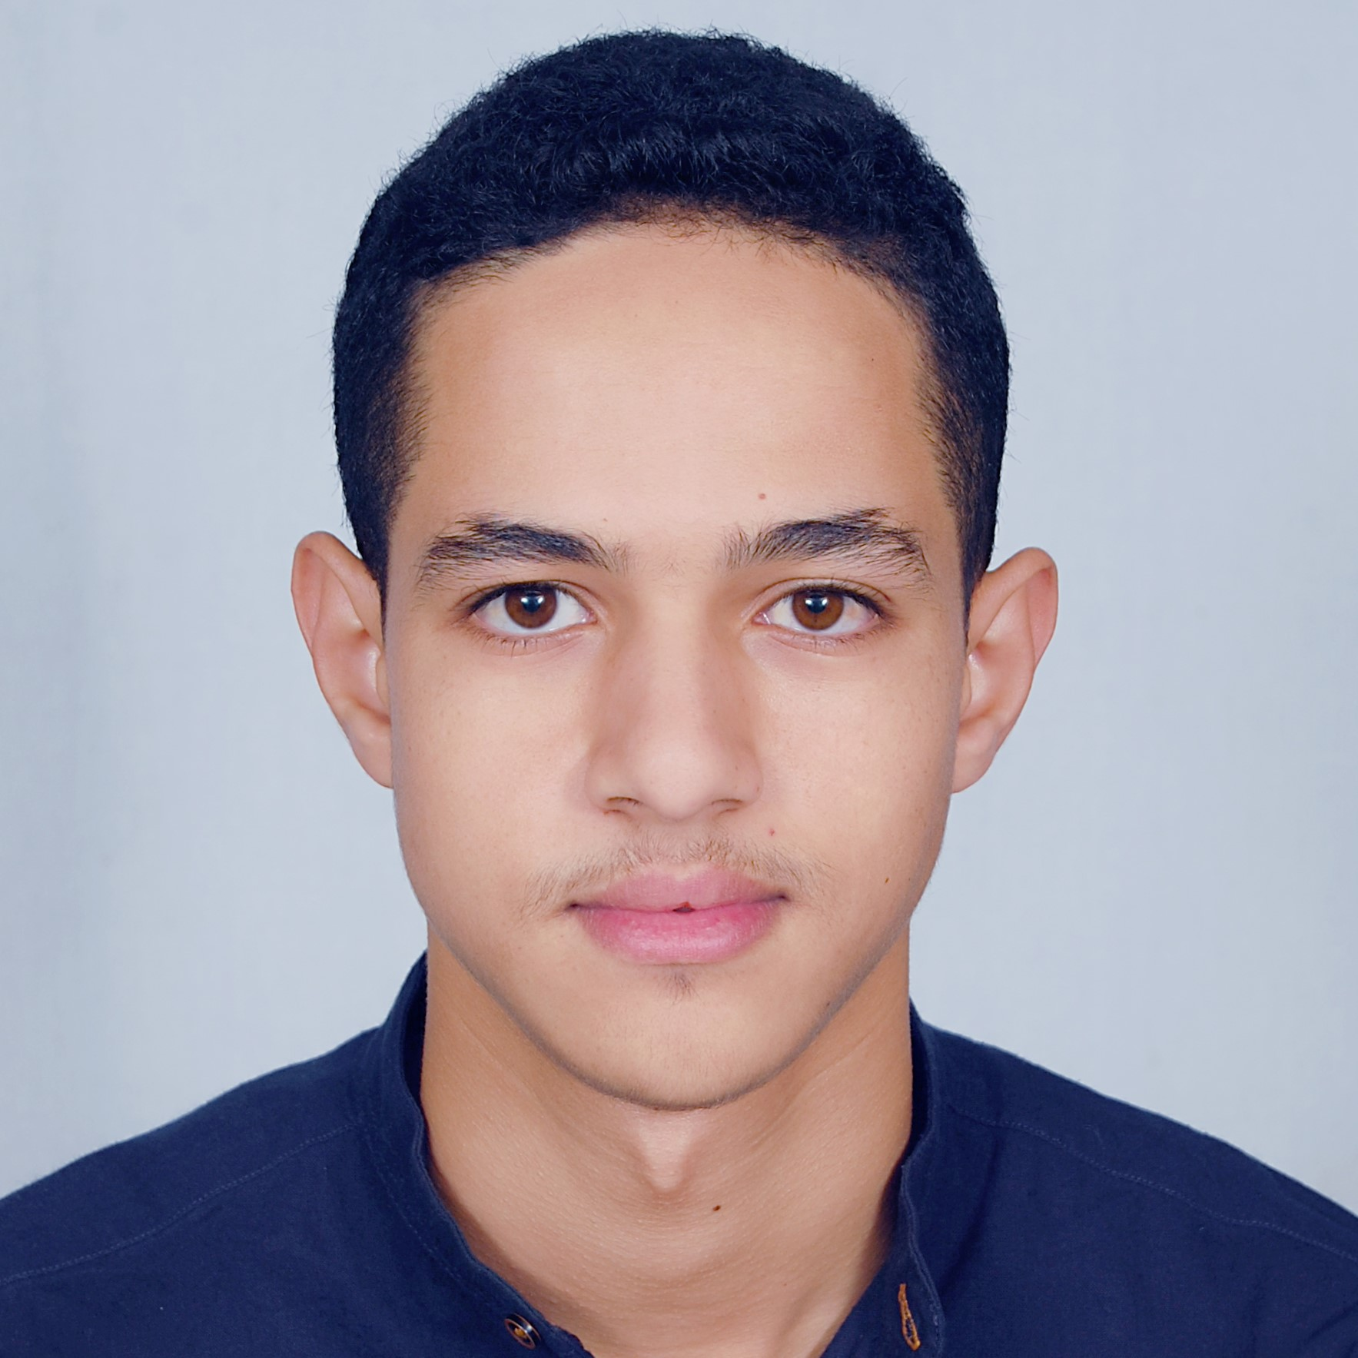
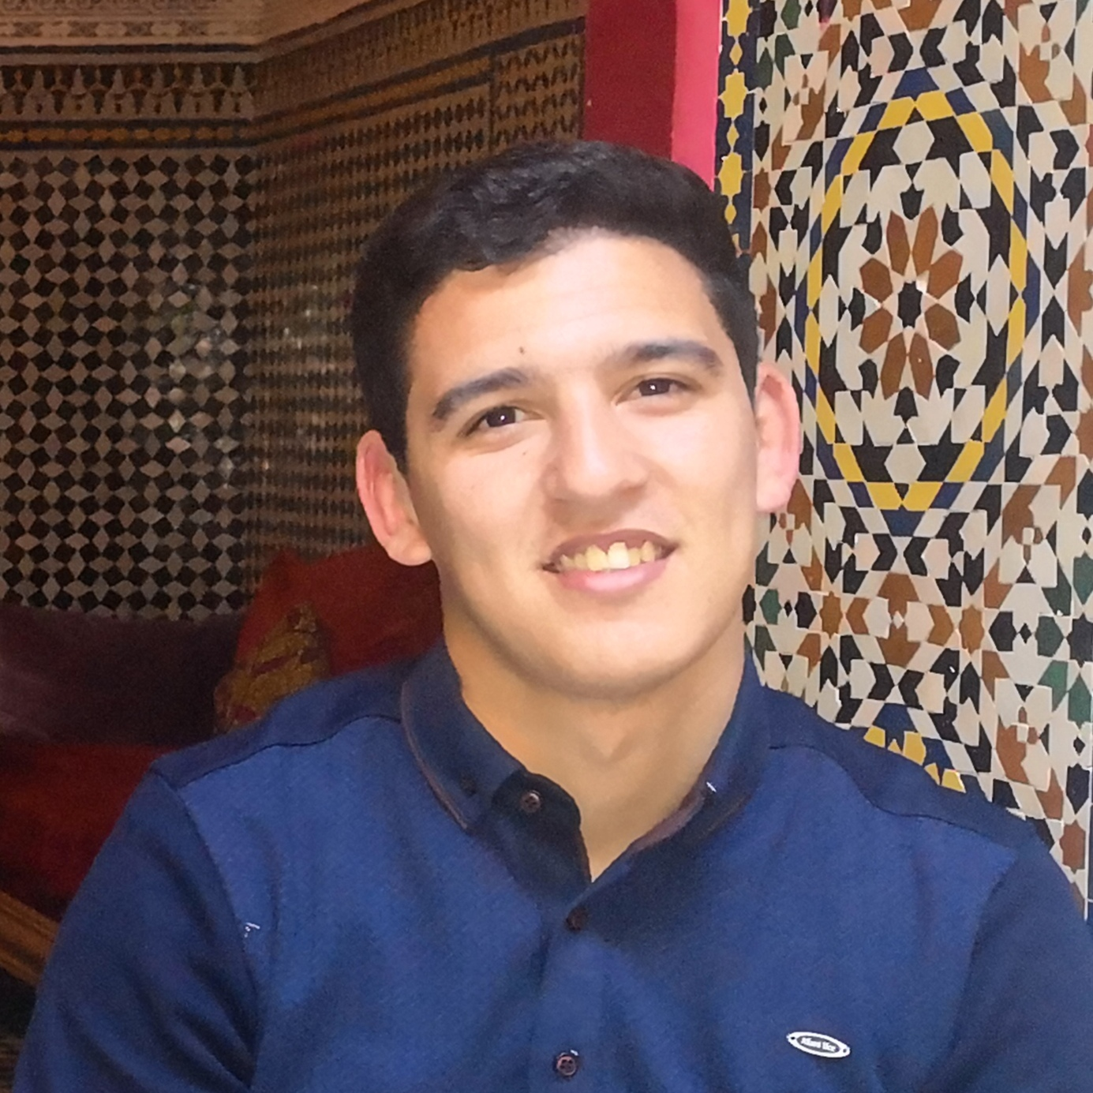
NOTRE EQUIPE
TOUZANI Mohamed Salah
Pr. LOQMAN Chakir
HOURRI Youness
MERCI POUR VOTRE
ATTENTION

